Slide 1

安全生产工作思路汇报
汇报人
202X/X/X

Slide 2
安全工作的思路和目标
安全责任和风险预控
强化安全素质提升
强化重点领域整治
强化安全考核问责

Slide 3
安全工作的
思路和目标
指导思想
工作思路
安全目标

Slide 4
1.1 指导思想
以党的十九大精神为指导
以全年总体安全工作部署为引领
以确保零死亡为目标
坚定以人为本
安全发展理念
树牢红线意识
坚持问题导向
突出重点领域和关键环节
扎实开展“安全素质提升年”活动，强化责任落实，深化风险预控，狠抓安全标准化和安全基础建设。
严格考核问责，全面提升层级化、专业化、标准化、信息化安全管控效能，为公司改革发展营造安全稳定环境。

Slide 5
1.2 工作思路
严格执行能化公司“13345”总体思路，扎实开展“安全素质提升年”活动
围绕一条主线
加强三项建设
严抓三项工作
提升四个能力
确保五个到位
围绕
“安全风险预控”工作主线
加强
安全质量标准化建设
应急能力建设
班组安全建设
严抓
安全生产评价
隐患排查治理
安全风险评估
提升
安全领导能力
专业指导能力
自主保安能力
应急处置能力
确保
责任分工到位
工作部署到位
跟进指导到位
督办检查到位
考核问责到位

Slide 6
1.3 安全目标
事故控制目标
重点工作目标
⑴安全评价整改落实；
⑵事故隐患按期排查有效治理；
⑶重大灾害超前评估防治达标；
⑷职业病危害有效防治防护；
⑸四级风险评估全面规范推行；
⑹安全质量标准化现场动态达标；
⑺安全培训严教实学真会；
⑻应急处置快捷正确高效。
杜绝重伤及以上安全责任事故和重大非伤亡事故
班组安全零事故
岗位安全零伤害。

Slide 7
安全责任和风险预控
增强安全责任担当
强化层级化、专业化安全管控
落实安全领导责任
加强安全诚信建设
强化安全风险预控

Slide 8

2.1 增强安全责任担当
保持高度警醒，增强高度自觉
保持“没有安全就没有一切”的高度警醒，要增强“敬畏生命、敬畏安全、敬畏职责”的高度自觉，始终以等不起的责任感、慢不得的危机感和坐不住的紧迫感。
抓实安全工作，确保安全零事故
把安全工作放在心上、抓在手上、落实在行动上，贯穿于生产经营的全过程。
始终坚持目标引领、问题导向、扭住关键，精准发力，狠抓落实，努力实现系统零缺陷、管理零漏洞、现场零隐患、工作零失误，确保安全零事故。

Slide 9
2.2 强化层级化、专业化安全管控
能化公司专业管控、公司主体落实的原则，强化层级化、专业化安全管控。
重点抓好上级公司政策措施细化落实、专业标准制度制定、专业技术审查把关、重大灾害及重点隐患治理监控；
各责任单位重点抓好制度措施贯彻落实、隐患排查治理、现场风险评估。
承包单位必须规范签订安全管理协议，严格落实安全监管责任。
层级化
专业化

Slide 10

2.3 落实安全领导责任
一岗双责
坚持党政同责、一岗双责、失职追责，及时调整充实各级安全生产委员会，明确领导班子责任分工。
三个必须
严格落实管行业必须管安全、管业务必须管安全、管生产经营必须管安全“三个必须”。
落实到位
严格执行安全例会制度、领导现场带班制度、重大事项即时报告制度和问题通报警示制度，确保安全生产责任理解到位、落实到位、考核到位。
率先垂范
各级领导干部要率先垂范，针对分管范围工作超前谋划部署，对重点工作要主动出击，做到全程跟进、全程负责、一抓到底。

Slide 11
2.4 加强安全诚信建设
逐级开展安全承诺
建立安全诚信档案
接受外部监督
逐级开展安全承诺活动，各单位领导要向职工作出安全公开承诺；职工班前进行安全承诺签字。
公司建立安全诚信档案，对严重“三违”和多次违章人员，一律纳入个人年度安全诚信档案；
积极主动接受地方安全监管部门监管，营造安全诚信的外部环境。
02
04
01
03
05
逐级完善安全诚信考评
不达标单位重点整治
逐级完善安全诚信考核评价机制，对安全承诺内容不履行、信息报告不真实的单位和个人，一律及时通报预警；
对安全管理混乱的单位，一律列为安全不放心单位，对单位负责人进行约谈警示，列为重点整治对象；

Slide 12
2.5 强化安全风险预控
规范安全技术评价
1
针对专家评价查出的隐患，确保问题及时整改到位。免费资料关注公众号:安全生产管理;凡整改不力、追究相关单位和人员责任。
规范隐患排查治理
严格执行隐患五级排查制度，岗位、班组、区队车间重点强化安全，科室、公司重点强化生产系统、灾害治理等系统性隐患排查整治。
2
规范“四级”风险评估
3
认真开展公司科室系统风险评估、区队车间区域风险评估、班组重点工序风险评估和岗位风险评估。
规范员工安全行为
4
建立完善员工安全行为规范，安全知识抽查考试，推行岗位区域安全责任制，增强“我的安全我负责”的思想自觉和行动自觉。
5
提升监测预警能力
完善安全生产调度指挥信息系统和安全生产监测监控系统，科学确定重要参数安全预警指标，健全风险预警响应机制。
Notes:
免费资料关注公众号:安全生产管理

Slide 13
强化安全素质提升
加强全员安全培训
加强培训体系建设
严格培训质量评估考核

Slide 14
3.1 加强全员安全培训
业务大培训、岗位大练兵、素质大提升
坚持实际、实用、实效原则，扎实开展全员“业务大培训、岗位大练兵、素质大提升”活动，做到分类组织、按需施教、应培必培、严格考核。
管理人员培训
以管理理念提升、专业知识更新、重大灾害防治、“四新”推广应用为重点的副总工程师以上管理人员培训；
班组长培训
以理念认同、现场管理、风险防控、应急处置为重点的区队长、班组长培训；
岗位培训
以风险辨识、作业规范、安全防护、紧急避险为重点的岗位“必知必会”培训，着力提升解决现场实际问题的能力。

Slide 15


3.2 加强培训体系建设
以需求为导向、市场化运作
坚持以需求为导向、市场化运作，整合公司培训资源，有序推进培训“机构、教师、教材”三项建设。
优秀技能人才上讲台
加快建立以学科带头人、优秀技能人才等为主体的兼职教师队伍，推行领导干部上讲台制度。坚持以师带徒和师徒联挂考核机制。

Slide 16
3.3 严格培训质量评估考核
01
02
03
三级培训考评
培训经费专款专用
不合格要追责
建立公司、科室、班组“三级”培训质量检查考评机制，根据培训数量、培训质量和培训满意度结算培训费用。
严格按规定提取职工教育经费，实行分级切块管理，足额提取、专款专用。
严格安全培训质量追溯制度，凡培训责任不落实、培训质量不合格的，一律严肃追究相关单位人员责任。发生各类生产安全事故，一律倒查安全培训质量。

Slide 17
强化重点领域整治
加强安全科技保障
加强重大灾害防治
加强薄弱环节管控
加强危险作业管理
加强职业卫生管理
加强公共安全管理

Slide 18
4.1 加强安全科技保障
1
足额提取生产安全费用，保障关键领域安全投入。
科技保障
坚持“重装备、自动化、用人少”发展方向，持续推动系统装备升级，有序实施设计优化、工艺优化、系统优化和劳动组织优化，严禁使用落后淘汰工艺设备。
2
三项保障措施
重点加快采掘关键装备更新、智慧胶带运输、关键设备长寿命周期等关键技术推广应用。
3

Slide 19
4.2 加强重大灾害防治
实行重大灾害治理主要领导行政负责制和总工程师技术负责制，严格瓦斯治理防突及水害、火灾等重大灾害风险治理评估论证、方案制定和现场措施落实，杜绝自然灾害涉险事故。
牢固树立“瓦斯超限就是事故”的思想，严格执行煤矿瓦斯防治十条规定，坚持区域措施为主、局部措施补充原则，强化矿井防突和巷道揭煤管理。
深入研究煤与瓦斯突出矿井防灭火课题，加强自然发火重点区域监测预报和超前治理，落实各项防灭火措施，完善防灭火系统。

Slide 20

4.3 加强薄弱环节管控
开展辅助运输安全专项整治，严格平巷人车、绞车运输安全运行管理和检维修管理。
1
2
加强检维修作业安全管理，严格执行“三无一不准”检修规定。
加强供用电安全管理，严格执行“两票三制”停送电制度和继电保护整定管理规定。
加强节假日、重大活动期间安全管理，严格落实冬夏季“三防”应急防范措施。
3
4

Slide 21
4.4 加强危险作业管理
严格执行动火、受限空间、吊装、高处、临时用电、动土、爆破、深基坑等危险作业安全许可、票证签批制度。
01
三个方面
02
03
重点区域动火必须指定现场监火人，落实安全防护措施，配备消防灭火器材，作业后留人观察消除火种。。
进入受限空间作业必须做到“先通风、再检测、后作业”，落实应急防范措施。严禁未经审批许可违章冒险作业。

Slide 22
4.5 加强职业卫生管理
严格落实《用人单位职业病危害防治八条规定》，坚持源头治理、防治结合，加强防护设施管理，严格现场检测。
01
重点加强防尘管理，落实地面作业产生粉尘、高温、噪声、有毒物质等综合防治措施，规范劳动防护用品管理，坚决杜绝职业危害事故。
02
认真履行职业病危害检测告知义务，加强职业健康监护、职业病诊断治疗和康复疗养，加快职业卫生电子档案建设。
03
04
加强建设项目职业卫生“三同时” 管理，认真做好职业病危害因素检测评价和职业病防护设施竣工验收工作。

Slide 23
4.6 加强公共安全管理
消防安全
防震减灾
道路交通
网络安全
危险品
管控
卫生防疫
食品安全
生活后勤
矿区治安
严格消防安全责任落实和隐患排查，深入推进“防火墙”工程，增强查除隐患、火灾扑救、疏散逃生、宣教培训“四个能力”。
加强防震减灾、道路交通、网络安全管理，严格火工品、油脂等危险品安全管控，做好卫生防疫、食品安全、生活后勤保障及矿区治安保卫等工作，着力创建“平安厂区”。

Slide 24
强化安全考核问责
加强安监队伍建设
严格安全监督检查
强化安全考核问责
加强安全舆论监督

Slide 25

5.1 加强安监队伍建设
总体要求
按照专业安全监管要求，健全公司专职安全监管机构，配强专职安全监管人员，免费获取更多安全精品资料，请关注微信公众号〔安全生产管理〕；明确安全监管重点，确保独立履行安全监管职责。
工作原则
坚持“一岗多能、区域巡查、重点盯防”原则，加强基层安监队伍建设，健全安监人员资格准入、绩效考核和末位退出机制，发挥基层安监员现场安全监督把关作用，着力建设精干高效的专家型安监队伍。
保障权威
自觉维护安监部门权威，保障安监人员待遇，发挥专职监管效能，安监部门作出的决定，班子其他副职不得直接否定。
讲求实效
安全监察科要坚持原则、依法履责，关键时刻要顶住压力、铁面无私，同时要严于自律、正确用权、提升能力，主动加强与各科室的沟通协调，着力提升安全监管实效。

Slide 26
5.2 严格安全监督检查
按照“全覆盖、零容忍、严制度、重实效”原则，排查分析安全倾向性苗头性问题，制定工作方案。
全覆盖
零容忍
加大对安全基础薄弱、灾害威胁严重、现场条件复杂、问题隐患突出等重点单位的督查力度，开展安全专项检查、随机抽查。
重实效
严制度
严格做到查现场必须查措施、查问题必须查问题根源，实现安全防控关口前移。

Slide 27

5.3 强化安全考核问责
严格安全责任和安全绩效考核制度，强化重点工作落实考核和事前问责，加大对重复发生问题隐患处罚力度，严格执行红线指标“一票否决”。
考核问责
加强事故事件管理，发生瓦斯超限一律按照事故从严剖析警示；
对各类生产事故、质量事故和涉险侥幸事故，一律从严追究问责；
对安全问题突出的科室，一律列入安全不放心单位进行专项整顿，进行约谈警示；
各类安全责任罚款，一律落实到责任人。

Slide 28

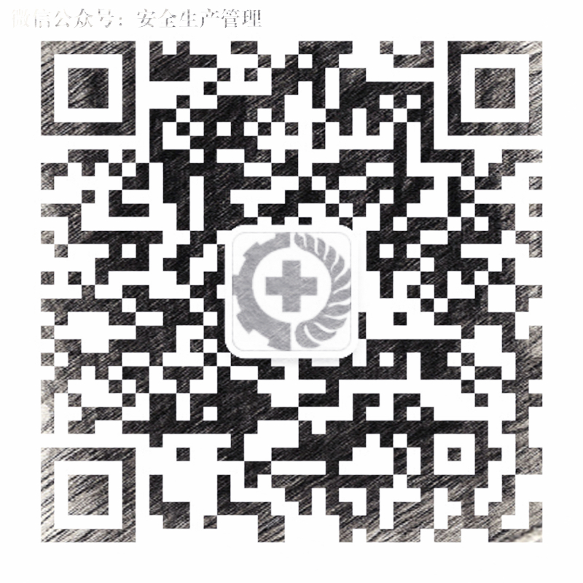
5.4 加强安全舆论监督
坚持党政工团齐抓共管、群防群治。
党群工作科要坚持正确舆论导向，及时跟踪报道安全生产动态，推介先进经验，曝光反面典型，反映安全热点敏感问题；
舆论导向
要加强安全思想教育，掌握职工思想动态，做好一人一事的思想政治工作，发挥民主监督作用，切实维护职工合法权益。
民主监督
鼓励举报
建立安全实名举报奖励制度，逐级明确和公布安全举报方式，畅通举报渠道，认真查处各类安全举报问题。

Slide 29
汇报完毕 感谢聆听
安全生产管理
202X/X/X

